Slide 1

KAPSÜL ENDOSKOPİ
YENİ ENDİKASYONLAR
Prof.Dr.Ahmet Dobrucalı
İÜ.Cerrahpaşa Tıp Fakültesi
Gastroenteroloji Bilim Dalı

Slide 2
Kapsül endoskopinin gelişimi
Video Capsul Endoscopy (VCE)
Wireless Capsule Endoscopy
M2A (Mouth to Anus)
1957 Jacobson be Mackay (vücut ısısı ölçen kapsül)
1994 Dr Poul Swain, London, ilk kapsül araştırmaları
Domuzlarda kullanımı 1996
İnsanda ilk kullanım 1999
1998 de ilk ticari üretim (GIVEN imaging)
Kapsül endoskopinin domuzlarda kullanımı ile ilgili ilk yayın (DDW), 2000 (Swain P et al. Wireless capsule endoscopy. Nature 2000)
İnce bağırsak kapsül endoskopi FDA onayı (Ağustos 2001)
Özofagus kapsül endoskopi 2004
Kolon kapsül endoskopi 2010
………….

Slide 3
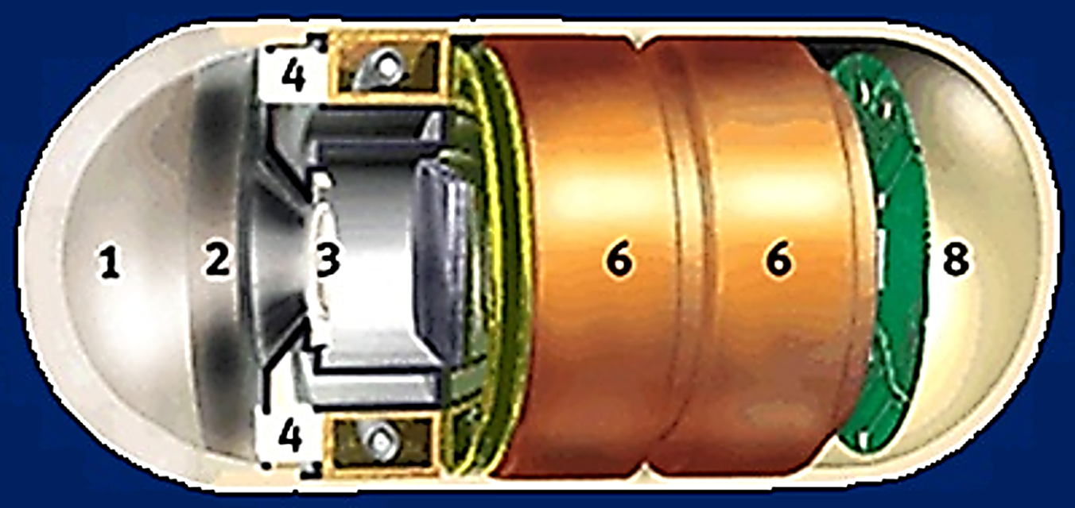
1- Optik kubbe
2- Lens tutucu
3- Lens
4- Aydınlatma LED i
5- CMOS (Complementary Metal Oxide Semiconductor) imager
6- Pil
7- ASIC (Appilcation Spesific Integrated Vircuit) transmitter
8- Anten

Slide 4
Halen kullanılmakta olan kapsül tipleri
Small bowel video capsule endoscopy
Colon video capsule endoscopy
Esophageal video capsule endoscopy
Stomach video capsule endoscopy
Non-imaging capsule wireless monitoring systems
- pH capsule wireless monitoring system (Bravo)
- Impedance-pH monitoring system
- Wireless motility capsule (WMC)

Slide 5
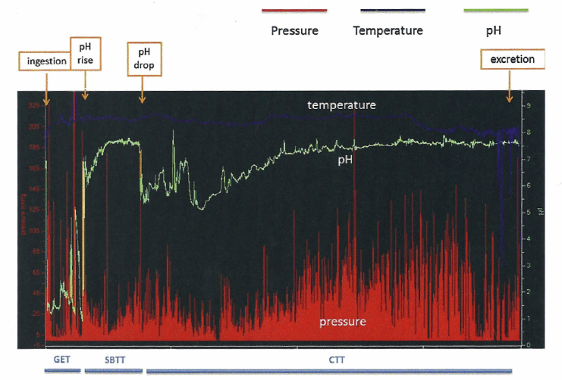

Slide 6
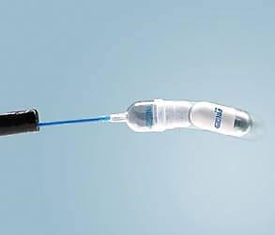
Kapsül endoskopide kontrendikasyonlar
Kesin kontrendikasyonlar
İnce bağırsaklarda bilinen striktür, obstrüksiyon, geniş divertikül
ve geniş fistül varlığı
- Orofaringeal veya özofagial yutma güçlüğü, Zenker divertikülü
- Mide çıkış darlığı (Gastroskopla geçilemeyen)
- Gebelik (Özofagus kapsül endoskopi yapılabilir ?)
Hasta uyumsuzluğu

Slide 7
Kapsül endoskopide kontrendikasyonlar (2)
Rölatif kontrendikasyonlar ve sınırlamalar
- Son 6 ay içinde majör cerrahi girişim geçirmiş olmak
- Kardiyak pace / Defibrillator implante edilmiş olan hastalar
Gastroparezi ve / veya yavaşlamış incebağırsak motilitesi
Morbid obezite
Tedavisinin mümkün olmadığı düşünülen bir patolojinin varlığı

Slide 8
İnce bağırsak kapsül endoskopi (SBCE)
Klasik endikasyonlar
Üst ve alt GİS endoskopisinde nedeni belirlenemeyen aşikar veya gizli kanama
Tekrarlayan ve/veya nedeni saptanamayan demir eksikliği

Slide 9
Yeni eklenen endikasyonlar
Dışkıda sebebi bilinemeyen kalprotektin vb. inflamatuar
belirteç yüksekliği
İnce bağırsaklarda Crohn şüphesi
Anormal radyolojik bulguların değerlendirilmesi (Stenoz hariç)
GVH hastalığı
Whipple, HIV, CVID
İntestinal parazitoz
Tedaviye yetersiz cevaplı çölyak hastalığı
Herediter polipozis sendromları
İlaca bağlı ince bağırsak hasarının değerlendirilmesi (NSAEİ)
Tedavi sonrasında mukozal yanıtın değerlendirilmesi
İnce bağırsakta Tm. Şüphesi (Operabl hastalarda)

Slide 10
İnce bağırsak kapsül endoskopi hazırlığı
1- Bir gün önce kahvaltı
12:00 dan sonra sadece berrak sıvı tüketimi
16:00 – 18:00 arasında 2L PEG
Ertesi gün işleme kadar açlık
2- Bir gün önce öğle yemeği
Saat 15:00 den sonra berrak sıvı tüketimi
Kapsül alımından 30dk ve 2 saat sonra 1L PEG

Slide 11
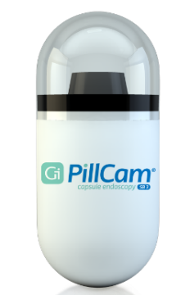
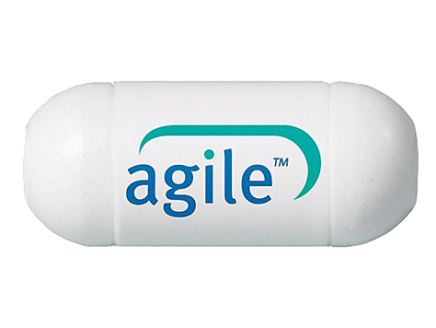
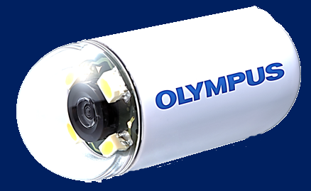
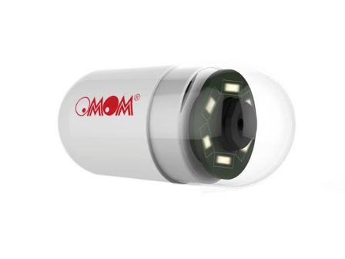

‘Small bowel capsule endoscope’ çeşitleri
PillCam SB2, SB3 (M2A) (Given Imaging Ltd, Yoqneam, Isreal) (>11s, 2-6 imaj/sn, 1560, 12 s))
Agile patency capsule system (Given (Imaging Ltd, Yokneam, Israel)
Endocapsule (Olympus, Tokyo, Japan)
OMOM capsule 2 endoscopy (Chongqing Science and Technology).
MiroCam (Korea)
(>11s, 3 imaj/sn, 150-1700)

Slide 12
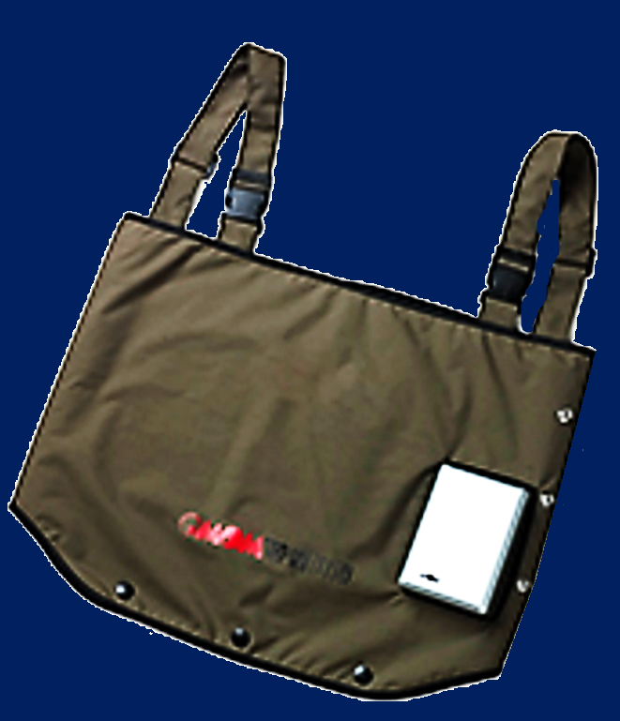
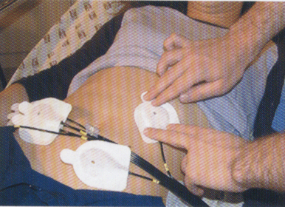

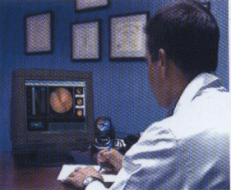

Slide 13
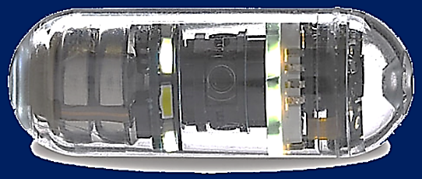

CapsoCam SV1 (Capsovision, Saratoga, CA, USA) 3600 panoramic lateral view İlk 2 saatte 20 imaj/sn, daha sonra 12 imaj/sn Pil ömrü 15s
OMOM Storable Capsule Endoscope (Chongqing Science and Technology)
- 8 GB hafıza
- >120.000 imaj depolayabilme kapasitesi
- Harici recorder yok
- Kapsülün dışkı ile atılımı kontrol edilmeli

Slide 14
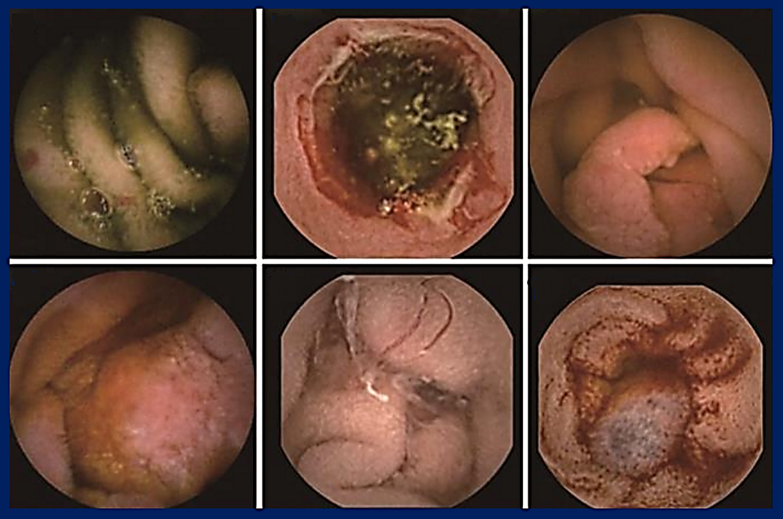

Slide 15
Okült gastrointestinal sistem kanaması olan hastalarda kapsül endoskopi verileri
Erken dönemde (<1 hafta) CE yapılması
Hospitalize hasta
Transfüzyon gerektiren aşikar Gİ kanama
Erkek hasta
Warfarin kullanımı
Kronik karaciğer hastalığı
Sensitivite * | Spesivite* | PPV* | NPV*
%95 | %75 | %95 | %86
(*) IOE ile karşılaştırma
Hartmann D.Gastrointestinal Endoscopy 2005.

Slide 16
Crohn hastalığında kapsül endoskopi verileri
n=41 (*), n=35 (**), n=93 (***) | Duyarlılık | Özgüllük
Kapsül endoskopi | %83 (*), %71 (**) %100 (***) | %53(*), %91 (***)
CT enterografi | %82 (*), %26 (**) %75 (***) | %89 (*), %85 (***)
İBPG | %65 (*) | %94 (*)
MR enterografi (***) | %81 (***) | %86 (***)
Asemptomatik sağlıklı gönüllülerin %13,8 inde Crohn hastalığı ile ilişkisiz nonspesifik mukozal lezyonlar saptanmış (****)
CESI (Capsul Endoscopy Sorng Index, Lewis score)
CECDAI (Capsule Endoscopy Crohn Disease Avctivity Index)
İnflamasyon (A)
Yaygınlık (B)
Striktür ( C )
Proksimal (A x B + C) + Distal (A x B + C)
Çölyak hastalığında kapsül endoskopi
n=166
Duyarlılık %89 (%95 CI, %82-94)
Özgüllük %95 (%95 CI, %89-98)
Rokkas T. Eor J Gastroenterol Hepatol, 2012
(*) Solem CA. Gastrointest Endosc, 2009
(**) Karoui S. Tunis Med, 2011
(***) Jensen MD. Gastroenterol Hepatol, 2011
(****) Golstein JL. Clin Gastroenterol Hepatol,2005

Slide 17
Özofagus kapsül endoskopi (ECE)
Endikasyonlar
GÖRH
Barrett
Özofagus varisi
Pill esophagitis
Koroziv özofajit (?)
Atrial RFA sonrasında oluşan atrioözofagial fistüllü hastalar

Slide 18
‘Esophageal Capsul Endoscope’ çeşitleri
PillCam ESO and ESO2 (Given Imaging Ltd, Yoqneam, Isreal)
Tethered OMOM capsule endoscopy (Chonhgqing Science and Technology Co Ltd).
Magnetically controlled capsule endoscopes (MiroCam IntroMedic)

Slide 19
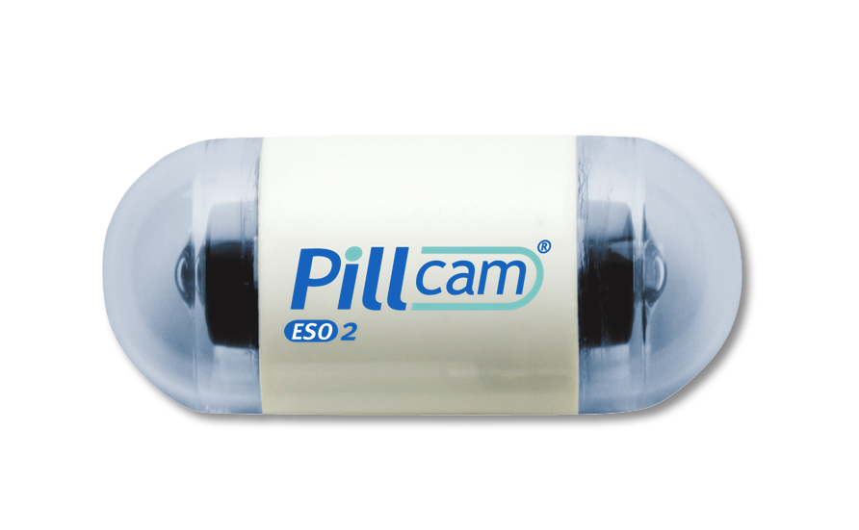
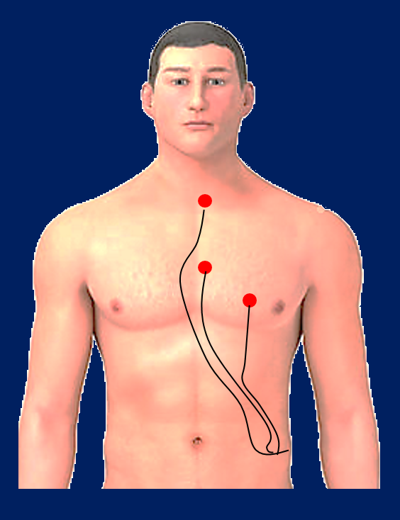
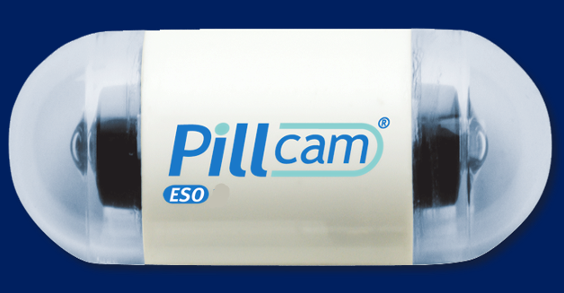
Pill cam ESO
26mm
11mm
1690
18 imaj /s
1400
9 imaj /s
Pil ömrü 30dk

Slide 20
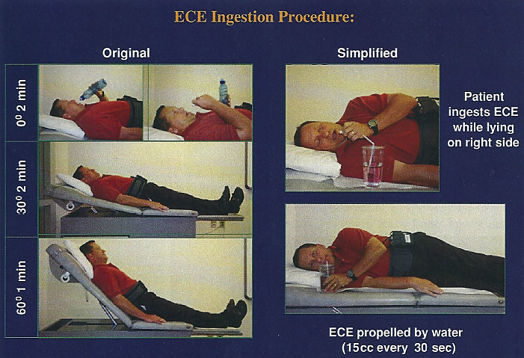

Slide 21
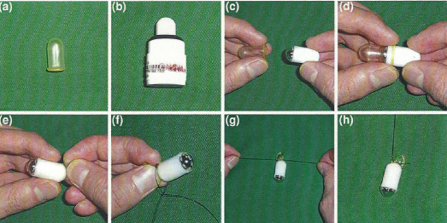
Tehtered OMOM capsule endoscopy
Latex sheath
Birden fazla kullanım imkanı !!

Slide 22
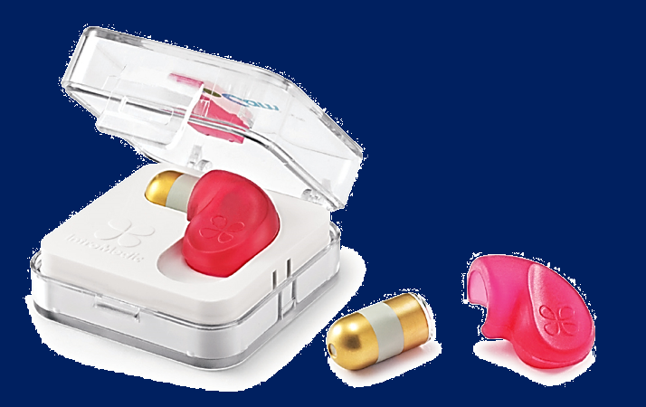
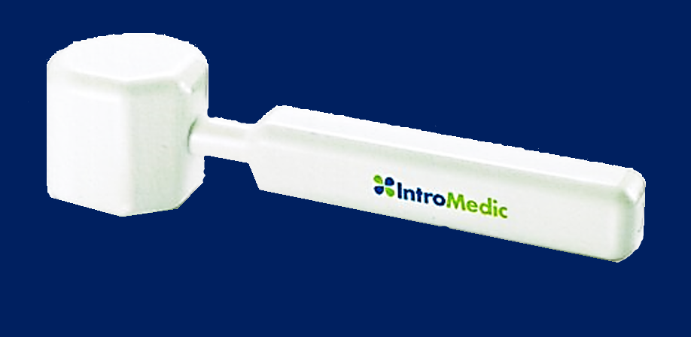
Magnetically controlled capsule endoscope
MiroCam Navi (IntroMedic Ltd.)

Slide 23
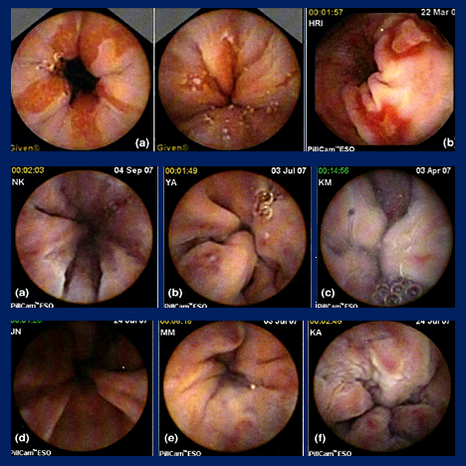

Slide 24
 | Duyarlılık | Özgüllük | PPV | NPV
Barrett n=618 (9 çalışma) | %78* %90** | %78* %73**
Özofagus varisi n=631 (PillCam Eso) (2) Tethered capsule (3) n=100 | %83 %82 | %85 %90 | %84 | %89
(*) Endoskopi ile karşılaştırma
(**) Histopatoloji ile karşılaştırma
(1) Ramiraz FC. Gastrointest Endosc 2008
(2) Guturu P. Minerva Gastroenterol Dieol 2011
(3) Stipho S. J Interventional Gastroenterol 2012

Slide 25
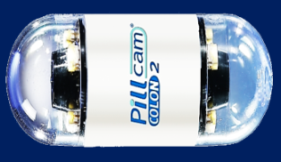

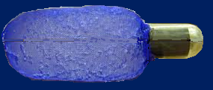
Kolon kapsül endoskopi (CCE)
PillCam Colon2 capsule endoscope (Given Imaging Ltd, Yoqneam, Isreal)
OMOM Colon capsule endoscopy (Chonhgqing Science and Technology Co Ltd).
Self stabilizing capsule endoscope (ScCE 2006, MiroCam)

Slide 26

PillCam Colon2 capsule endoscope
Endikasyonlar
CRC gelişimi bakımından ortalama riske sakip bireylerde kolon kanseri taraması
CRC gelişiminde yüksek riske sahip ancak kolonoskopi yapılamayan bireylerde
Kolonoskopinin tamamlanamadığı stenozu olmayan olgularda
İBH da takip (özellikle ÜK)
31,5 mm
11,6 mm
1720
4 – 35 imaj / sn
Pil ömrü 11 saat
Spada C.Endoscopy 2012

Slide 27
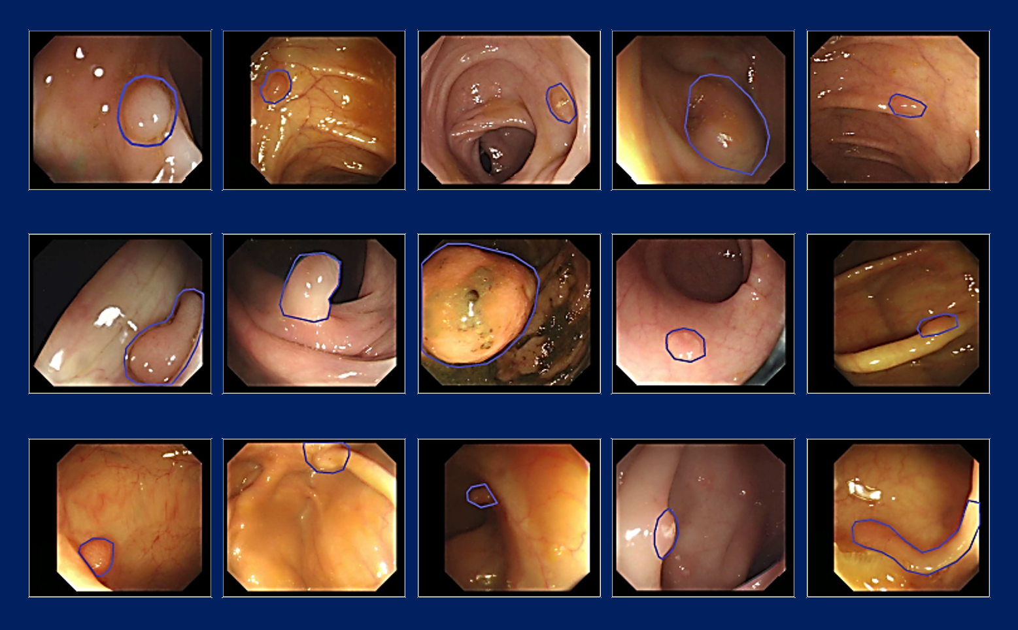

Slide 28
Kapsül endoskopi öncesinde kolon temizliği
İşlem öncesi 2.Gün | Tüm gün boyunca ……………………………… Yatmadan önce ….................................. | En az 10 bardak su Senna tb (12,5mg) 4 tb
İşlem öncesi 1.Gün | Tüm gün …………………………………………… Akşam ………………………………………………. | Berrak diyet 2L PEG
İşlem günü | Sabah ……………………………………………….. Saat 10.00 ………………………………………… İnce bağırsak incelenmesi sırasında 1. booster …………………………………………. 1.booster dan 3 saat sonrasında 2. booster (**) ………………………………………… | 2L PEG Kapsül yutulur (*) 40ml NaP ve 1L su 15-25ml NaP ve 500ml su
(*) 20mg Domperidon (Kapsülün mideden çıkışında >1 saat gecikme olduğunda)
(**) Kapsül hala dışarı çıkarılmadıysa
Spada C Gastrointest Endosc 2011
Spada C. Endoscopy 2012

Slide 29
PillCam Colon kapsül endoskopi sonuçları
Polip
 | Sensitivite | Spesivite | Sensitivite | Spesivite
Elikaim R Endoscopy 2009 | %89 (CI %95) (%70-97) | %76 (CI %95) (%72-78) | %88 (CI %95) (%56-98) | %89 (CI %95) (%86-90)
Spada C Gastrointest Endosc 2011 | %84 (CI %95) (%74-95) | %64 (CI %95) (%52-76) | %88 (CI %95) (%76-99) | %95 (CI %95) (%90-100)
Rex DK Gastrointest Endosc 2013 | %81 (CI %95) (%77-84) | %93 (CI %95) (%91-95) | %80 (CI %95) (%74-86) | %97 (CI %95) (%96-98)
> 6 mm
> 10 mm

Slide 30
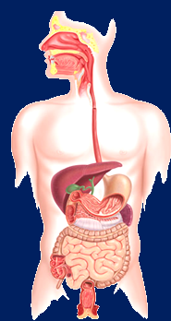
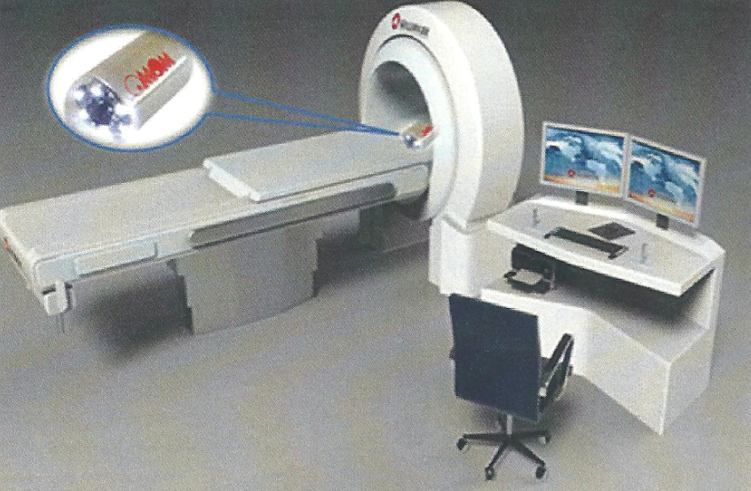

OMOM Colon capsule endoscopy (Chonhgqing Science and Technology Co Ltd).

Slide 31
Gastric video capsul endoscopy
OMOM controllable capsule endoscopy (Chongqing Science and Technology).
ANKON Magnetic Controlled capsule endoscopy (Ankon Technologies Inc, China)
Gastrik kapsül endoskopi endikasyonları
Üst gastrointestial dispeptik semptomlar
Gastrik kanser taraması
Gastrik ülser, atrofik gastrit, gastrit ve prekanseröz lezyonların takibi

Slide 32

OMOM controllable capsule endoscopy (Chongqing Science and Technology).

Slide 33
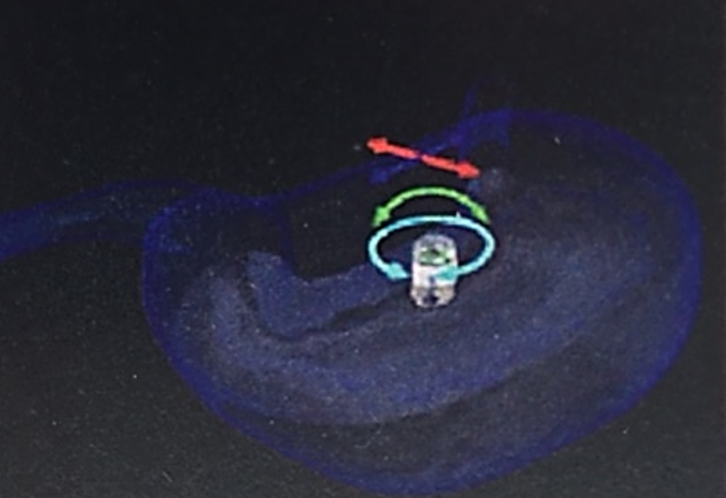
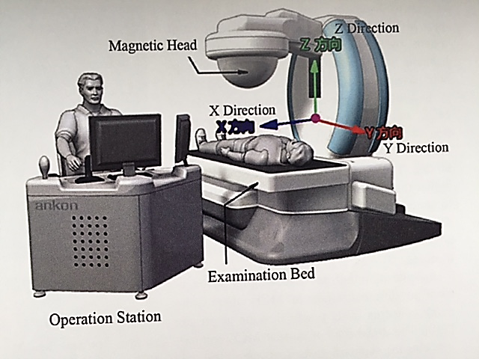
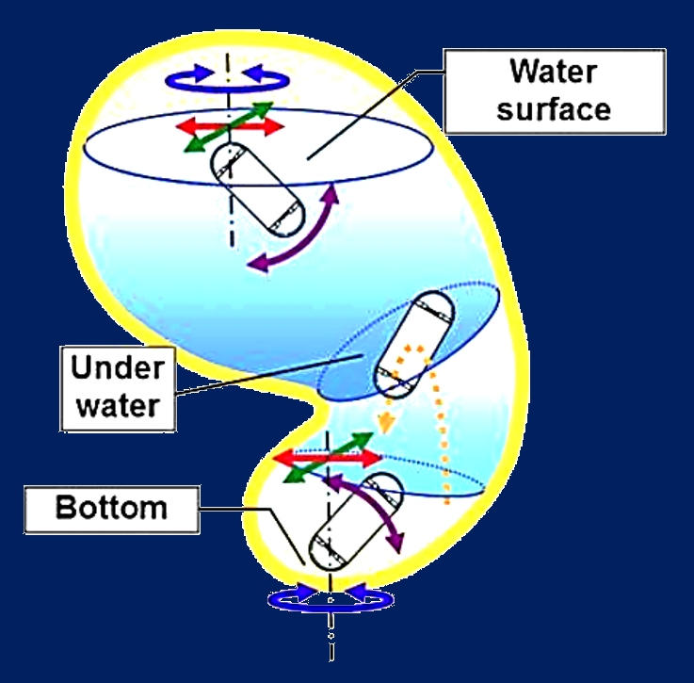
ANKON Magnetic Controlled capsule endoscopy

Slide 34
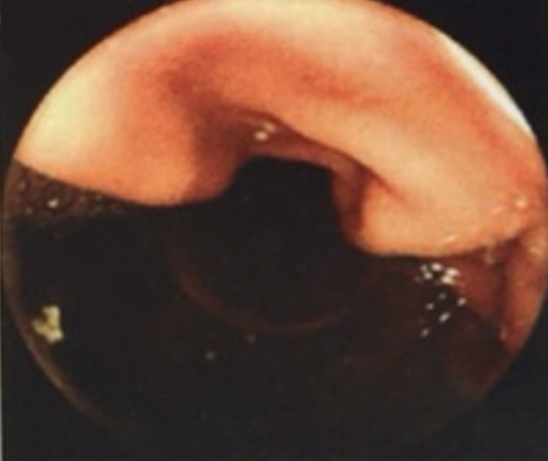
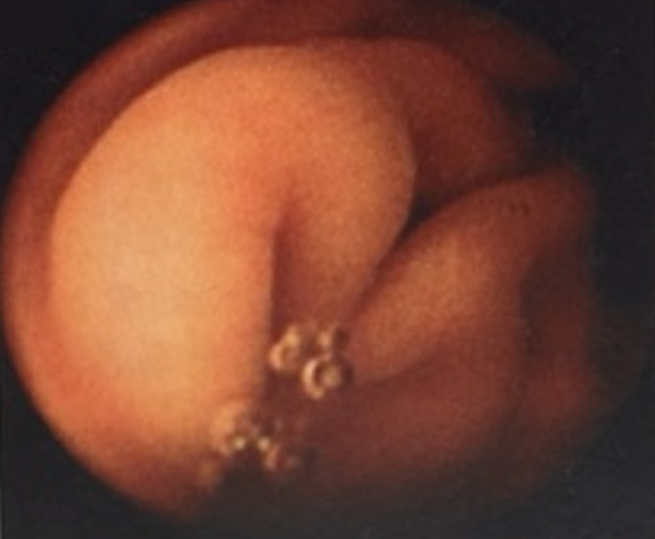
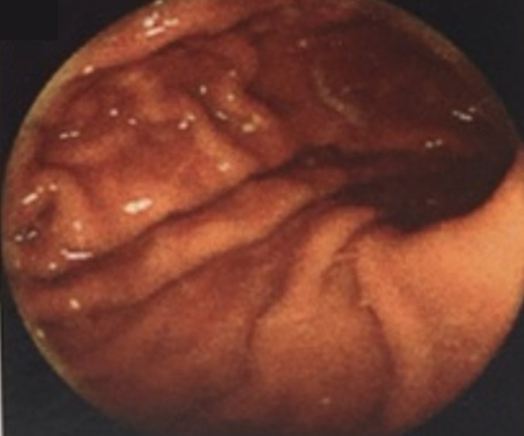
n=34 sağlıklı gönüllü üzerinde pilot çalışma;
Görüntü temizliği (Cleanliness) ------------------------------------- %88
Gastrik kavite distansiyonu ------------------------------------- %85
Manevrabilite ------------------------------------- %85
Gastrik mukozanın %75 den fazlasının görüntülenmesi -------- %79
Gastrik mukozanın %50-%75 inin değerlendirilmesi -------- %20
Görüntüleme oranı; Kardia ------ %82
Fundus ------ %85
Korpus, angulus, antrum ve pilor ------- %100
Liao Z. I Interv Gastroenterol 2012

Slide 35
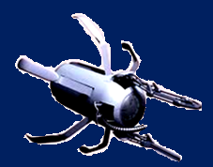
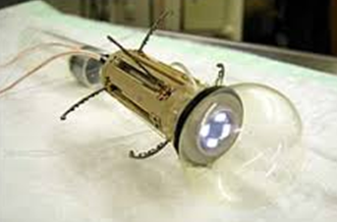
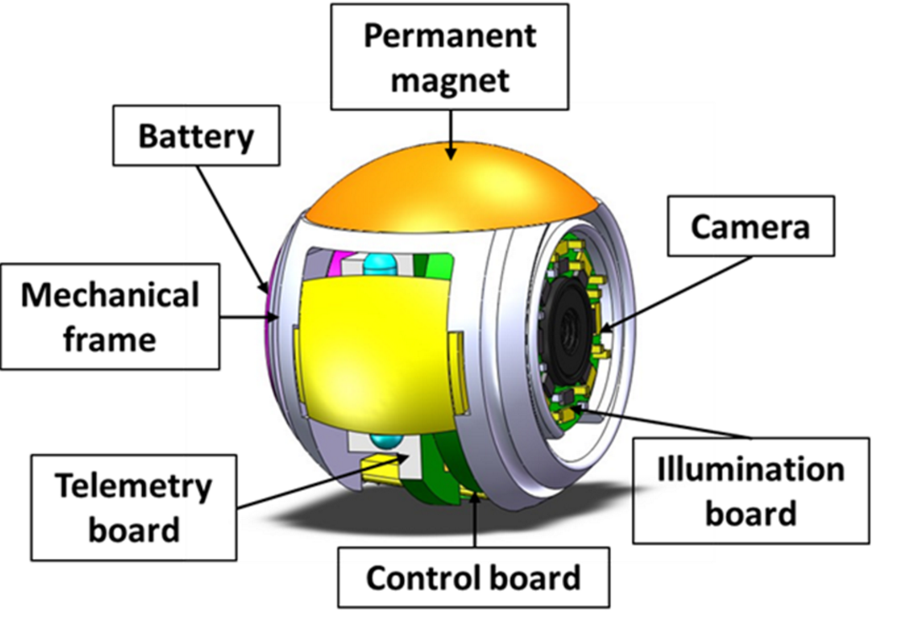
Gelecekte neler var?
Self-stabilizing capsule endoscope
Magnetically actuated capsule endoscopes
Odocapsule
Drug delivery capsule platforms
Microrobots for targeted drud delivery
European projects
NEMO (2006-2010) (Nano based capsule Endoscopy with Molecular and Optical biopsy)
VECTOR (2006-2010) (Versatil Endoscopy Capsule for gastrointestinal TumOr Recognitions and therapy)
TROY (Endoscope capsule using ultrasound technology)
SUPCAM (2012-2014) (Spherical endoscopic capsule suppository )
Spider pill ?
Manevrabilite
Minyatürizasyon
Biyopsi alabilme ?
Terapötik kapasite
Görüş açısının artırılması
Pil ömrü, pil toksisitesi, batery-less capsule?

Slide 36
Diğer kapsül endoskop tasarımları
- Mermaid capsule
- Robotic biopsy
- Motility tracking system
- SmartPill
- Tethered capsule endomicroscopy
- Inchworm-like micro-robot

Slide 37
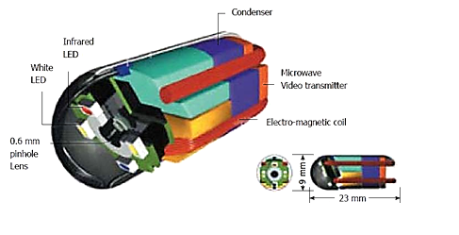
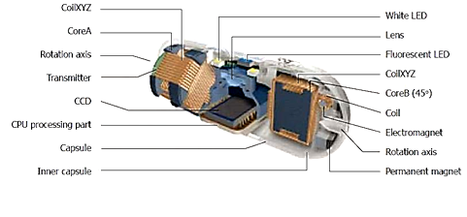
NORİKA
SAYAKA
Norika 3 capsule
Sayaka capsule 30 imaj/ sn , 410.000 pixel camera, Battery-less capsule

Slide 38
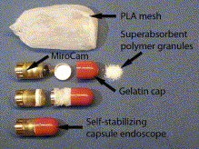
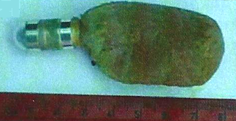
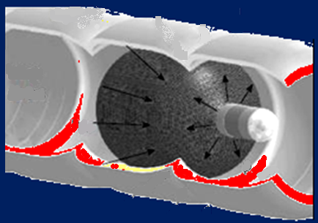
Self stabilizing capsule endoscope (ScCE 2006, MiroCam)
 | Sütur materyalinin görülebilmesi
Klasik kolon kapsül endoskopi | %31,1
ScCE | %86
Kolonoskopi | %100
Colon
Hoop
stress
Ppec
Pmax
Koulaouzidis A. World J Gastroenterol 2015

Slide 39
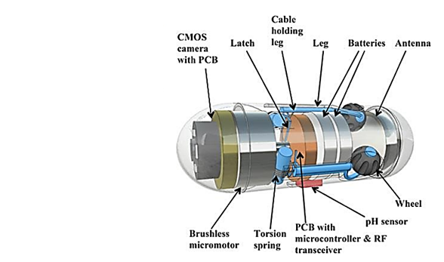
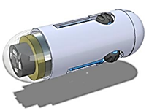
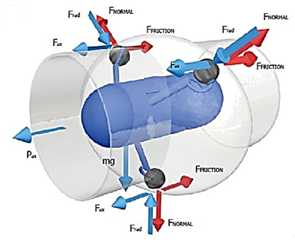
Odocapsule
Koulaouzidis A. World J Gastroenterol 2015

Slide 40
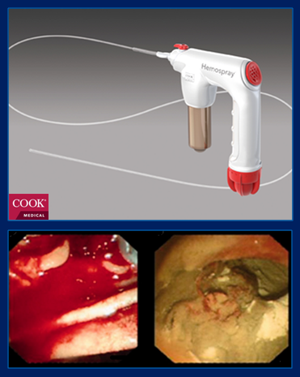
Drug delivery capsule platforms
Coagulation capsule (CoCap) (Isı + Calcium oxide + su)
Enterion
İnteliSite capcule
Microrobot for targeted drug delivery
Hemospray

Slide 41
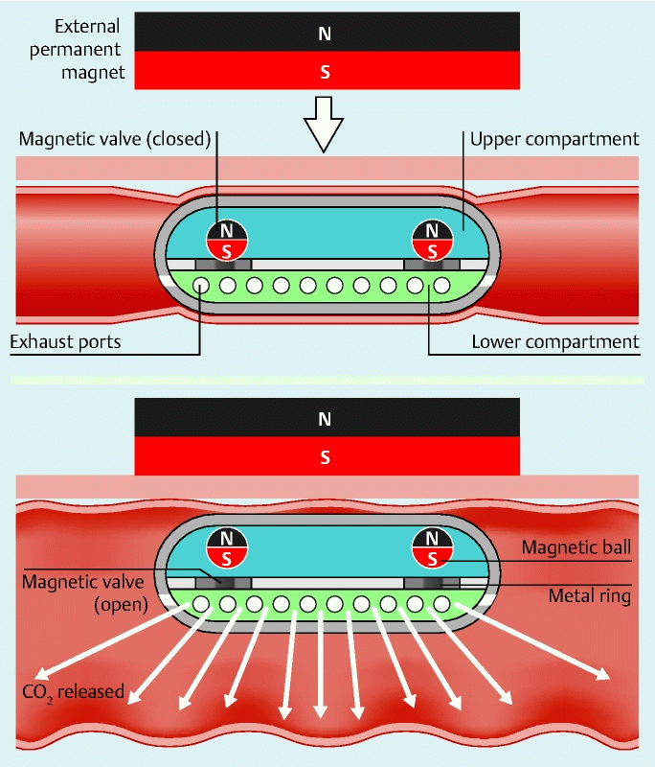
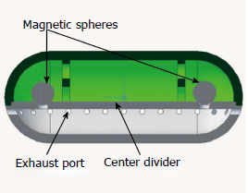
CoCap
Colonic insufflation capsul
- Powder carrier
- Insufflator
- Imaging
- Controllability
Pascricha T. Endoscopy 2014

Slide 42
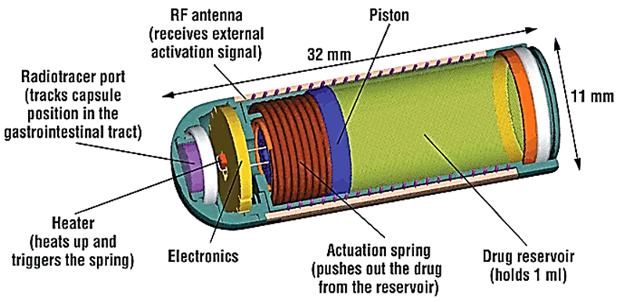
Enterion (Phaeton Research, Nottingham, UK)
( Dry powder, semisolid, suspension or solution formulations )
Twomey K .Endoscopy 2009

Slide 43
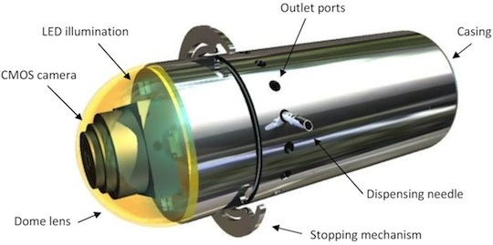
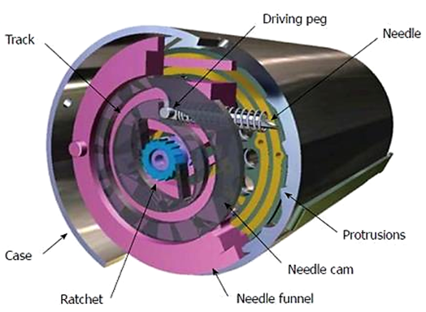
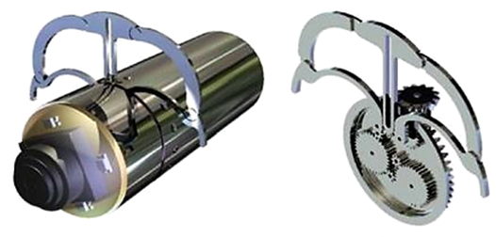
Microrobot for targeted drug delivery
The legged,anchoring capsule for stabilization of positioning and drug delivery.
As a second line procedure after conventionallly capsule examination
Gecko and beetle foot hairs
Koulaouzidis A. World J Gastroenterol 2015

Slide 44

Mutlu YIllar

